Slide 1
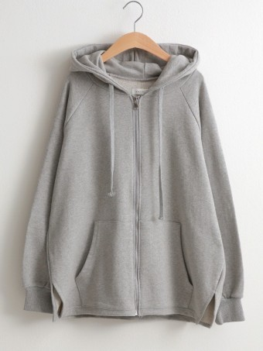
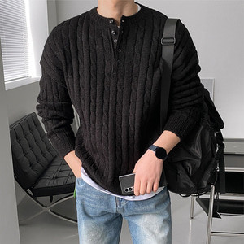
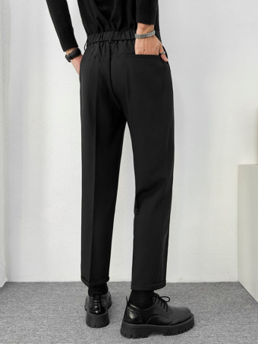
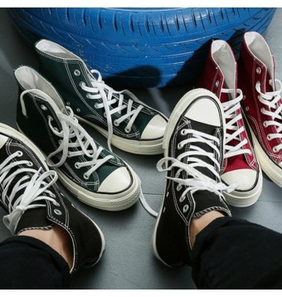
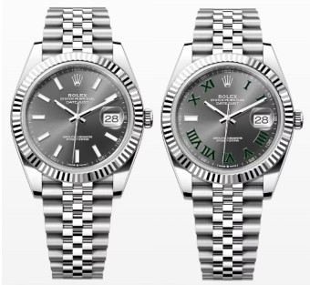
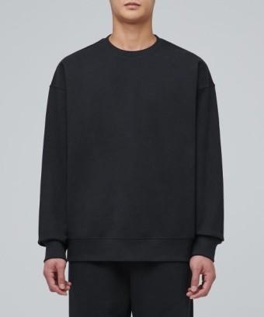
메뉴
쇼핑몰(홈)
이벤트
장바구니
회원
Outerwear
top
상품
Bottom
Shoes
Accessories
Long johns
전화번호
운영시간
주의사항
사업자 번호

Slide 2
메뉴
쇼핑몰(홈)
이벤트
장바구니
회원
Outerwear
top
상품-이미지
상품 선택
Bottom
색상
Shoes
Accessories
사이즈
Long johns
최종 상품
전화번호
운영시간
주의사항
사업자 번호
상품 코드
금액
구매하기

Slide 3
메뉴
Outerwear
Outerwear
Outerwear
Outerwear
Outerwear
Outerwear
Outerwear
Outerwear
Outerwear
Outerwear
top
Bottom
Shoes
Accessories
Long johns

